Slide 1
Observations of Particle Size and Phase in Tropical Cyclones: Implications for Mesoscale Modeling of Microphysical Processes
McFarquhar, G. M., B. F. Jewett, M. S. Gilmore, S. W.
Nesbitt, and T.-L. Hsieh, 2012: Observations of particle
size and phase in tropical cyclones: Implications for
mesoscale modeling of microphysical processes. J. Atmos. Sci., 69, 3515–3534.

Slide 2
前言
微物理過程的表示方式對於熱帶氣旋的中尺度模式模擬影響很大，如凝結降水粒子的落速。多數的微物理參數化是根據雲中觀測獲得，而非經由熱帶氣旋的觀測，因此並不能確定這些參數化是否適用於熱帶氣旋的模擬。因此本研究目的在於了解冰相降水粒子大小、形狀、密度，如何影響熱帶氣旋中snow及graupel的落速，以便在數值模式中發展出這些微物理過程較佳的表示方式。
Notes:
大綱

Slide 3
第一，現今主要的微物理參數化方案是根據中緯度的微物理觀測所獲得(e.g., Gunn and Marshall 1958; Sekhon and Srivastava 1970)，而我們並不確定能否適用於熱帶氣旋中。
第二，根據發展於將近20年前的bulk參數化方案(e.g., Lin et al. 1983; Rutledge and Hobbs 1983, 1984)，使用的是粗糙的模式解析度。更細節的微物理過程以及相關的對流作用過程，如今已能夠解析了。另外，現今擁有更多的熱帶氣旋觀測(e.g., Black and Hallett 1986, 1999)，使得本研究具有可行性。

Slide 4
前人研究
Petch et al. (1997)表示粒徑相對較小的冰晶落速之差異，能夠對雲的質量及輻射特性產生較大的差異。
Willoughby et al. (1984)表示冰相參數化相較於水相微物理過程對於颶風模擬的結構及發展有更大的影響。
Notes:
前人研究

Slide 5
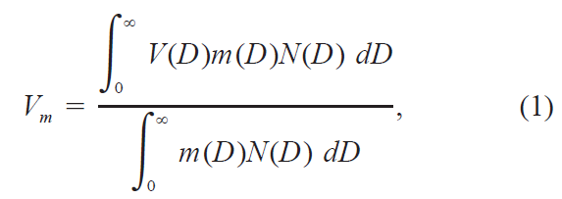
降水粒子群體之mass-weighted fall speed:
V(D):個別降水粒子終端速度(2) m(D):降水粒子質量(3) N(D):降水粒子個數(4)
Locatelli and Hobbs (1974)
a、b為隨著snow或graupel型態、大小、密度而改變的係數，但在式(1)中為常數。 D為降水粒子最大直徑Dmax。 P₀ = 10⁶ N m⁻²。
N₀ 及λ為截距和斜率參數 。 D 可為D_{vol}、 D_{max}或 融化相當直徑 D_{melt} 。
D為降水粒子體積相當直徑D_{vol} 。
Notes:
2.a.公式介紹

Slide 6
假設a、b獨立於降水粒子大小，則Vm可表示如式(5)。
α、β為隨著snow或graupel型態、大小、密度而改變的係數。
Mitchell (1996)
上式為修正過的個別降水粒子終端速度。其中係數a’、b’表示如式(7)。
而修正過的個別降水粒子終端速度表示如式(8)。
Notes:
使用Dmelt較正確???

Slide 7
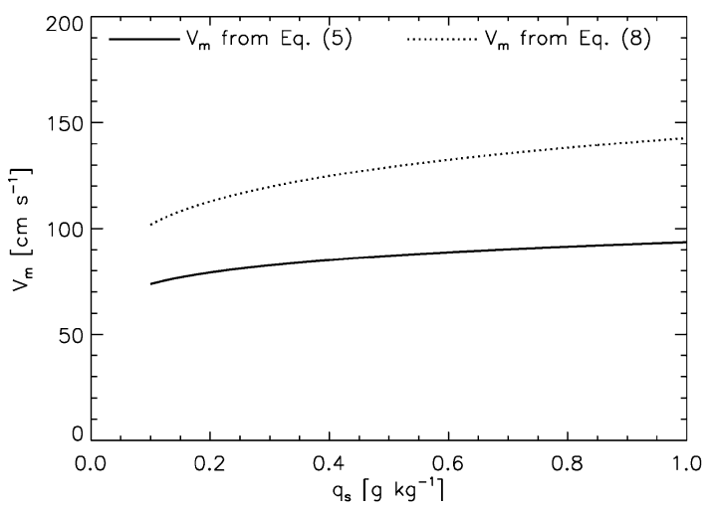
Notes:
1:利用式(5)、(8)比較Vm的計算結果

Slide 8
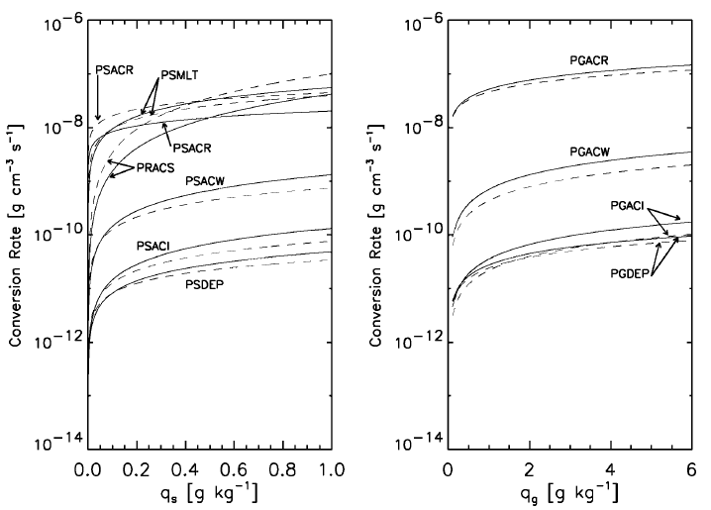
Snow
Graupel
Notes:
2:不同降水粒子的轉換率。實線代表修正後的結果；虛線是使用Reisner rt al.(1998)的方案，計算方式列於附錄A

Slide 9
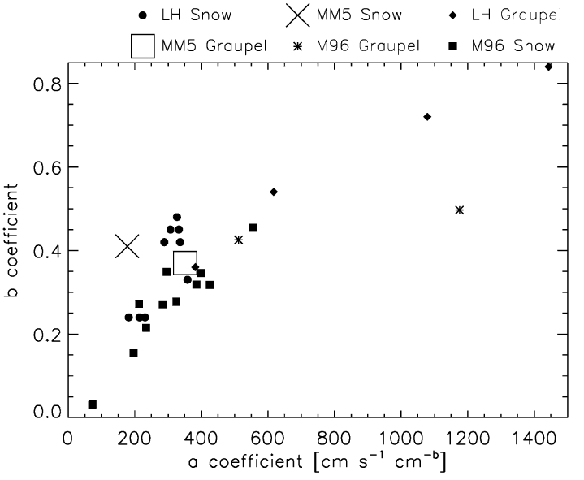
LH: Locatelli and Hobbs (1974)
M96: Mitchell (1996)
MM5: Reisner et al. (1998)
Notes:
3:a、b係數的分布，LH:Locatelli and Hobbs、M96:Mitchell(以上為觀測)；其餘為使用MM5 Reisner scheme。

Slide 10
熱帶氣旋的飛機觀測
Notes:
7:graupel質量濃度(Dmelt的函數)隨所有graupel之粒徑分布，graupel質量含量約在0.02~0.03gm^-3，以及0.1~0.6gm^-3
飛機掃描

Slide 11
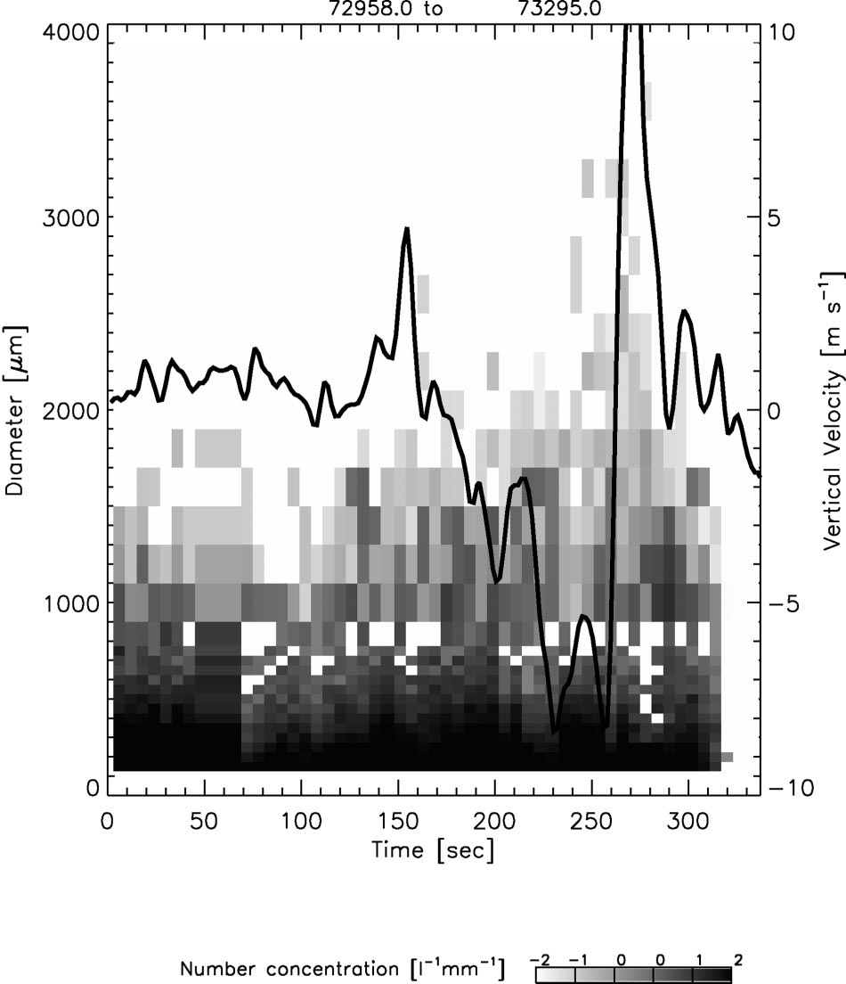
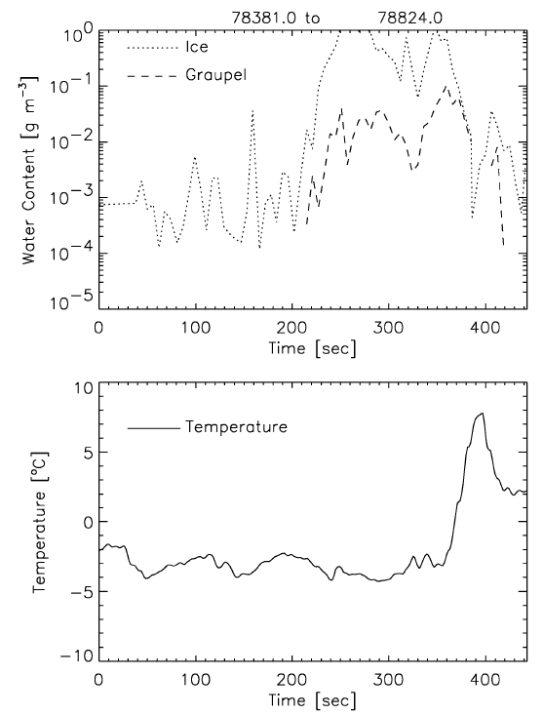
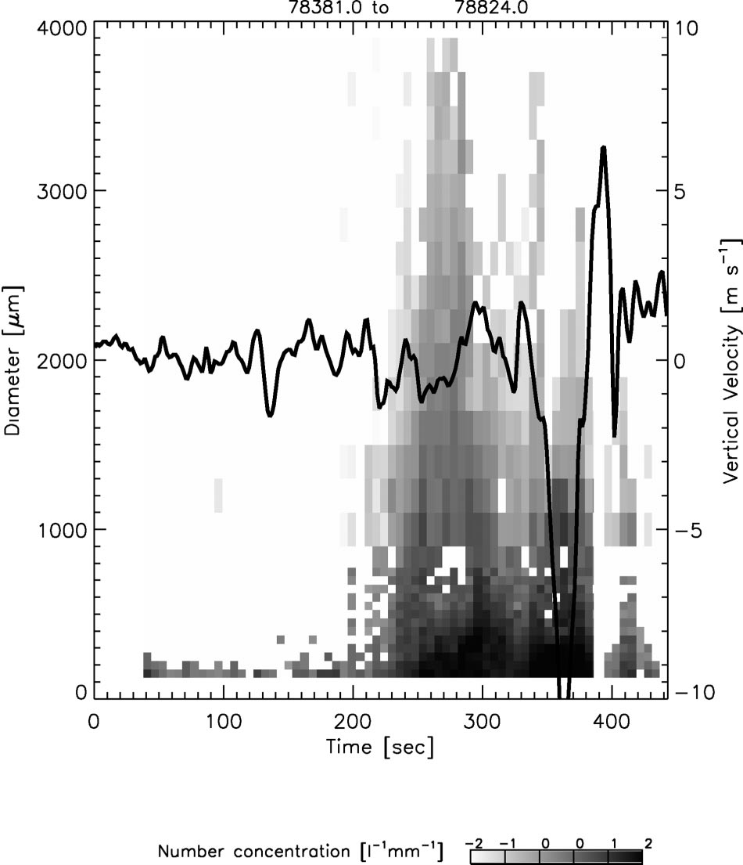
Hurricane Emily ( 1987/09/22 2015:58 to 2021:35 UTC)
Hurricane Emily ( 1987/09/22 2146:21 to 2153:10 UTC)
Notes:
8不同直徑下的數量濃度隨時間之變化(同海拔飛行高度，飛機穿越颶風Emily之過程，1987 9/22 2146:21~2153:10)
粒徑分布由2DC及2DP資料所結合，包含所有固態及液態降水粒子的貢獻。實線代表代表飛機量測之相對應垂直速度。環境溫度變化從-4.3~5.4度C，平均溫度為-2.0度C。
9:graupel(上圖)及ice(下圖)之水含量(下圖為溫度)隨時間(圖8之時間)之變化。
10:同圖8，但時間為1987 9/22 2015:58~2021:35

Slide 12
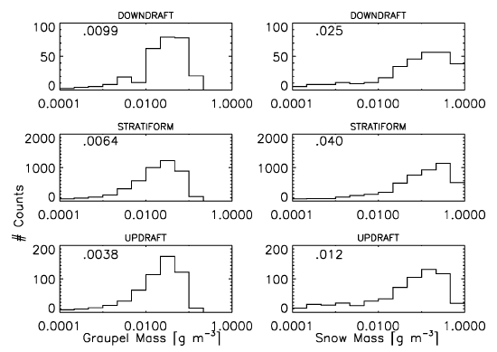
updraft: 垂直運動超過1m/s，至少持續4秒者
downdraft:垂直運動小於-1m/s，至少持續4秒者
stratiform:對流區以外之區域 Jorgensen et al. (1985)
Notes:
12:graupel及snow質量含量之頻率分布，由2D及2DP資料，包含上升及下沉氣流核心，由Jorgensen et al.(1985)所定義。每一點(counts)代表6~10秒之平均資料。中位數質量含量標示在圖的左上方。
(分成下沉區、層狀區、下沉區)

Slide 13
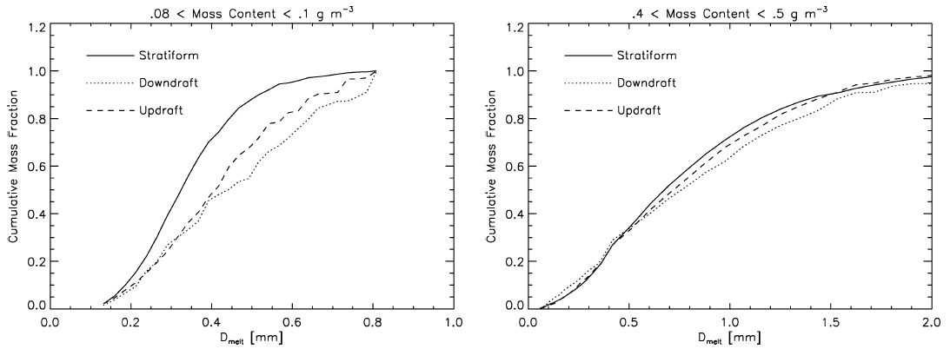
熱帶氣旋中Vm的表示
Graupel
Snow
Notes:
14:graupel質量累積數量隨Dmelt之分布，不同的線條代表熱帶氣旋的層狀、下沉、上升區。根據質量含量為在0.08~0.1gm^-3之平均粒徑分布進行計算。
15:同圖14，但為snow質量累積數量隨Dmelt之分布，質量含量為在0.1~0.2gm^-3

Slide 14
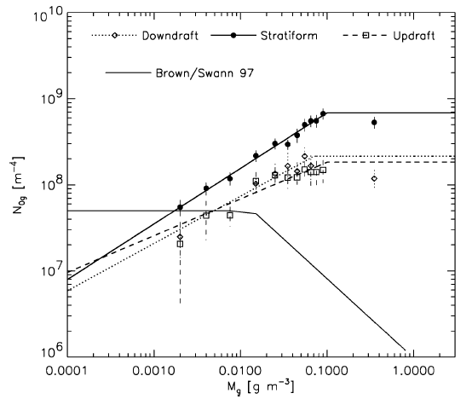
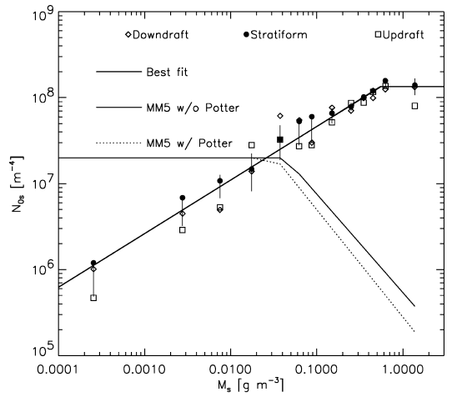
Graupel
Snow
Notes:
16:N0g大小隨質量含量之分布圖。不同符號及點代表相對應上升、下沉、層狀區。細實線代表由Brown and Swann(1997)所得到的觀測最佳擬合。
17:同圖16。厚實線代表來自對流及層狀區之平均粒徑分布之最佳擬合曲線。細實線代表目前使用於MM5的參數化，根據Sekhon和Srivastava(1970)的觀測；虛線修正直徑定義差異後的參數化。

Slide 15
Stratiform:
Downdraft:
Updraft:
Best fit(average size distribution):

Slide 16
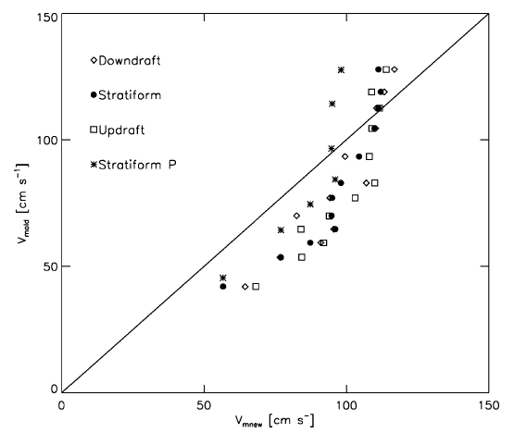
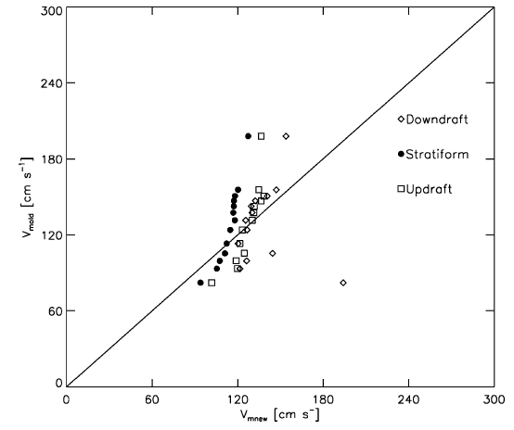
Snow
Graupel
Notes:
19:藉由不同質量含量範圍平均粒徑得到snow的速度Vm和使用根據Sekhon and Srivastava(1970)觀測得到的Reisner et al.(1998)參數化。不同的符號代表使用飛機觀測熱帶氣旋的上升、層狀、沉降區計算之Vm。星號代表層狀區之飛機觀測，相較於使用Reisner et al.(1998)參數化之修正直徑定義參版本。
(?????)
20:如同圖19，graupel，為使用熱帶氣旋觀測(new)及使用Brown and Swann(1997)觀測的結果做比較。不同的符號代表飛機上升、下沉、層狀區的觀測

Slide 17
結論
1.用於表示mass-diameter、mass-velocity關係式之粒子直徑、密度必須要有一致的定義，以便於使用於粒徑分布的描述。
2.用於描述velocity-diameter之係數(a,b)的不同，對於Vm的計算為相當大的不確定性。過去模式模擬使用固定大小的係數(a,b)，但事實上這些係數會隨著snow或graupel粒子的密度及平均大小而改變。

Slide 18
3.由熱帶氣旋的飛機觀測資料顯示，graupel或snow的粒子組成、數量、大小，在層狀及對流區有顯著的不同。
4.熱帶氣旋觀測中截距的指數分布特徵，相較於觀測熱帶氣旋外圍所提出類似的參數化有顯著的不同。尤其是指數分布的截距會隨著snow或graupel質量而增加，與目前使用的參數化方案相反。
5.藉由熱帶氣旋觀測資料所估計的Vm，與藉由中尺度模式參數化所得到的結果有顯著的不同。

